Slide 1

Qt 主事件循环
QT6 C++ GUI开发教程
第1章

Slide 2
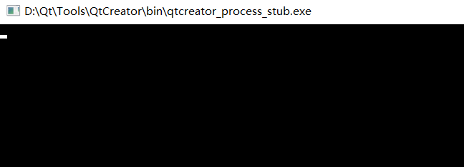
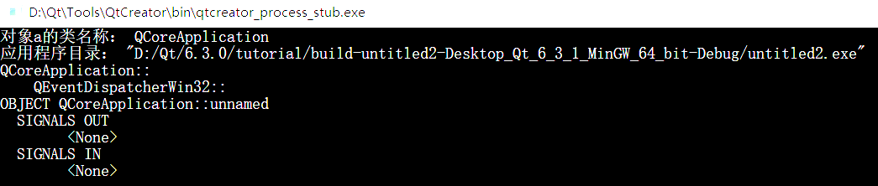
QCoreApplication
QCoreApplication：为非GUI应用程序提供主事件循环
QGuiApplication：为GUI应用程序提供主事件循环
QApplication：为Qt Widgets模块的应用程序提供主事件循环
QObject
QCoreApplication
QCoreApplication包含主事件循环，处理和分发来自操作系统和其他源的所有事件。它还处理应用程序的初始化与终结，以及系统范围和应用程序范围的设置
QGuiApplication
QApplication
通过Creator向导，生成一个控制台程序，将会自动生成以下代码：
#include <QCoreApplication> int main(int argc, char *argv[])
{
QCoreApplication a(argc, argv);
return a.exec();
}
进入主事件循环并等待，直到调用exit()。返回传递给exit()的值。
将Creator设置为在控制台运行，点击run：
#include <QCoreApplication> int main(int argc, char *argv[])
{
QCoreApplication a(argc, argv);
qDebug()<<"对象a的类名称："<<a.metaObject()->className();
qDebug()<<"应用程序目录："<<a.applicationFilePath();
a.dumpObjectTree();
a.dumpObjectInfo() return a.exec();
}
qDebug()，在Windows下，如果是控制台应用程序，则将消息发送到控制台；否则，它将被发送到调试器。

Slide 3
QGuiApplication
QCoreApplication：为非GUI应用程序提供主事件循环
QGuiApplication：为GUI应用程序提供主事件循环
QApplication：为Qt Widgets模块的应用程序提供主事件循环
QObject
QCoreApplication
除了继承QCoreApplication的功能以外，还需负责初始化GUI所需的资源；跟踪系统界面属性，保证GUI与系统设置保持一致；提供字符串本地化、剪贴板，鼠标光标处理等功能
QGuiApplication
QApplication
#include <QtGui>
#include <QWindow> int main(int argc, char *argv[])
{
QGuiApplication app(argc, argv);
QWindow w;
w.show();
app->dumpObjectTree();
qGuiApp->dumpObjectInfo();
return app.exec();
}
qGuiApp：应用程序对象的全局指针。只有当应用程序对象是QGuiApplication时才有效。
QGuiApplication::
QWindowsGuiEventDispatcher::QWindowsGuiEventDispatcher
QSessionManager::
OBJECT QGuiApplication::unnamed
SIGNALS OUT
signal: applicationNameChanged()
<functor or function pointer>
signal: applicationStateChanged(Qt::ApplicationState)
<functor or function pointer>
SIGNALS IN
<-- QGuiApplication::unnamed <unknown>
<-- QGuiApplication::unnamed <unknown>

Slide 4
QApplication
QCoreApplication：为非GUI应用程序提供事件循环
QGuiApplication：为GUI应用程序提供事件循环
QApplication：为Qt Widgets模块的应用程序提供事件循环
QObject
QCoreApplication
除了继承QGuiApplication的功能以外，还需负责初始化Qt Widgets模块所需的资源，并提供更多的接口；
QGuiApplication
QApplication
#include <QApplication>
#include <QMainWindow> int main(int argc, char *argv[])
{
QApplication app(argc, argv);
QMainWindow w;
w.show(); qApp->dumpObjectTree();
qApp->dumpObjectInfo();
return app.exec();
}
qApp：应用程序对象的全局指针。只有当应用程序对象是QApplication时才有效。
QApplication::
QWindowsGuiEventDispatcher::QWindowsGuiEventDispatcher
QSessionManager::
QWindowsVistaStyle::windowsvista
OBJECT QApplication::unnamed
SIGNALS OUT
signal: applicationNameChanged()
<functor or function pointer>
signal: applicationStateChanged(Qt::ApplicationState)
<functor or function pointer>
SIGNALS IN
<-- QApplication::unnamed <unknown>
<-- QApplication::unnamed <unknown>

